Slide 1

Бюджет для граждан
О БЮДЖЕТЕ ОБИЛЬНЕНСКОГО СЕЛЬСКОГО ПОСЕЛЕНИЯ АЗОВСКОГО РАЙОНА НА 2025 ГОД И НА ПЛАНОВЫЙ ПЕРИОД 2026 И 2027 ГОДОВ

Slide 2


Что такое «Бюджет для граждан?»
«Бюджет для граждан» познакомит вас с положениями основного финансового документа ОБИЛЬНЕНСКОГО сельского поселения, а именно Решения Собрания депутатов Обильненского сельского поселения № 91 от 27.12.2024 г. «О бюджете Обильненского сельского поселения на предстоящий 2025 год и на плановый период 2026 и 2027 годов
Бюджет играет центральную роль в экономике поселения и решении различных проблем в развитии нашей территории. Внимательное изучение бюджета дает представление о намерениях власти, ее политике, распределении ею финансовых ресурсов.
«Бюджет для граждан» нацелен на получение обратной связи от граждан, которым интересны современные проблемы муниципальных финансов в Азовском районе и Обильненском сельском поселении.

Slide 3
Основные понятия
Бюджет – форма образования и расходования денежных средств, предназначенных для финансового обеспечения задач и функций государства и местного самоуправления.
Бюджетная система – основанная на экономических отношениях и государственном устройстве,
регулируемая нормами права совокупность бюджетов различных территориальных уровней.
Доходы бюджета – денежные средства, поступающие в бюджет в соответствии с законодательством.
Расходы бюджета – выплачиваемые из бюджета денежные средства, которые направляются на
финансовое обеспечение задач и функций государства и местного самоуправления.
Бюджетные ассигнования – предельные объемы денежных средств, предусмотренных в
соответствующем финансовом году для исполнения бюджетных обязательств.
Бюджетные обязательства - обязанность расходования средств бюджета в течение определенного
срока, возникающая в соответствии с законом (решением) о бюджете и со сводной бюджетной
росписью.
Муниципальный долг - долговые обязательства, принятые на себя муниципальным образованием.
Межбюджетные отношения – это финансовые отношения между федеральными органами власти,
органами власти субъектов РФ и муниципальными образованиями по вопросам регулирования
бюджетных правоотношений, организации и осуществления бюджетного процесса.
Межбюджетные трансферты – денежные средства, перечисляемые из одного бюджета бюджетной
системы РФ другому.

Slide 4



ОСНОВНЫЕ ПОНЯТИЯ
Бюджет – это план доходов и расходов на определенный период.
Доходы бюджета – это поступающие
в бюджет денежные средства
Расходы бюджета – это выплачиваемые из бюджета денежные средства

Slide 5
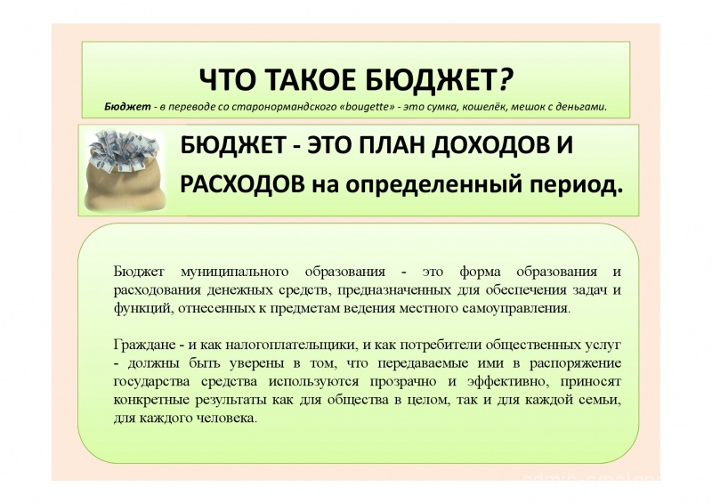
ДОХОДЫ – поступающие в бюджет денежные средства : налоги юридических и физических лиц, административные платежи и сборы, безвозмездные поступления)
РАСХОДЫ – выплачиваемые из бюджета средства (социальные выплаты населению, финансовое обеспечение госучреждений, капитальное строительство и др.

Slide 6
Об утверждении Порядка и сроков составления проекта местного бюджета на 2025 год и на плановый период 2026 и 2027 годов (Постановление Администрации ОБИЛЬНЕНСКОГО сельского поселения от 02.07.2024 № 190 | Основные направления бюджетной политики и основные направления налоговой политики ОБИЛЬНЕНСКОГО сельского поселения на 2025-2027 годы (Администрации ОБИЛЬНЕНСКОГО сельского поселения Постановление от 12.11.2024 № 271/1) | Муниципальные программы ОБИЛЬНЕНСКОГО сельского поселения на 2019-2030 годы
Основа формирования Решения о бюджете на 2025 год и плановый период 2026 и 2027 годов

Slide 7
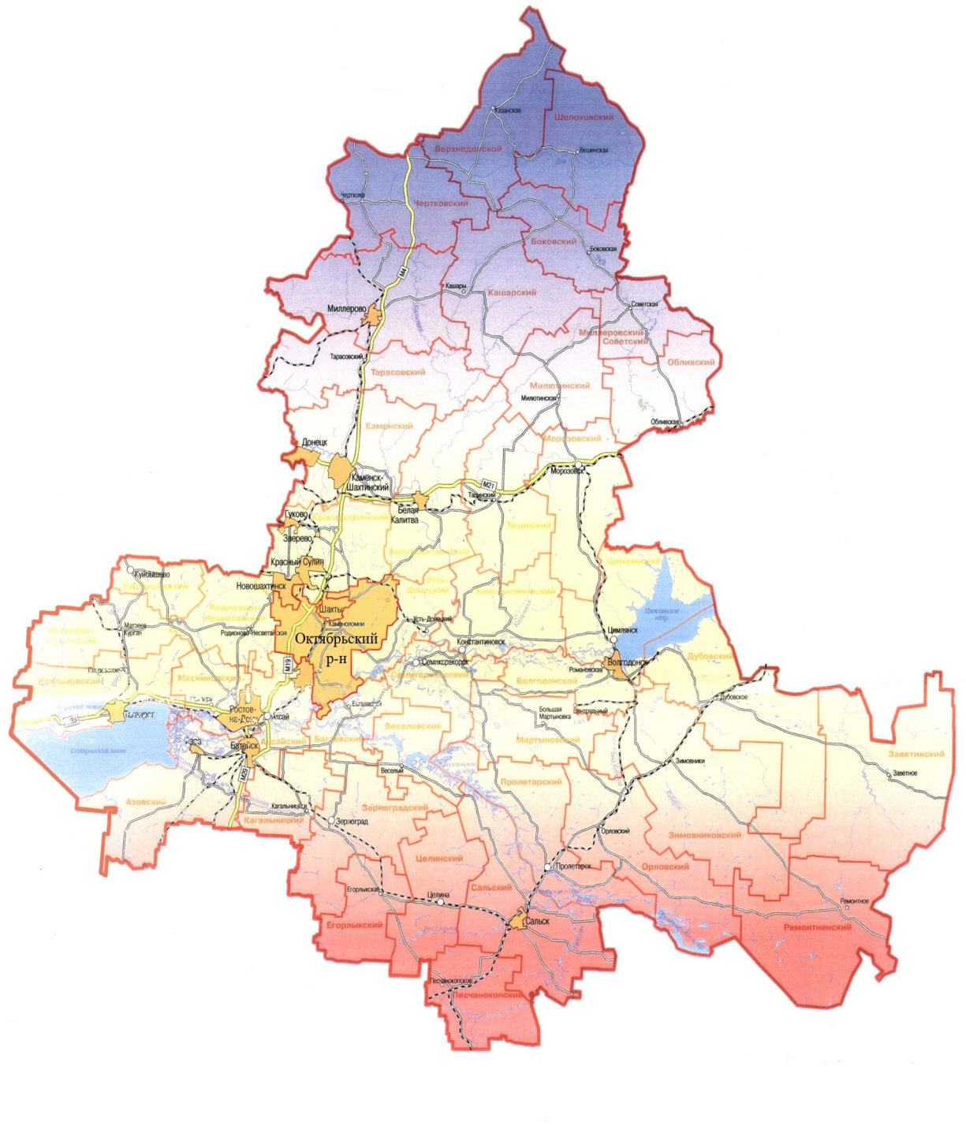
Основные характеристики местного бюджета на 2025-2027 годы
тыс. рублей
Показатель | Плановые бюджетные назначения на 2025 год | Плановые бюджетные назначения на 2026 год | Плановые бюджетные назначения на 2027год
I. Доходы, всего | 29524,3 | 23093,5 | 21103,9
Налоговые и неналоговые доходы | 14332,1 | 14735,8 | 15087,9
Безвозмездные поступления | 15192,2 | 8357,7 | 6016,0
II. Расходы, всего | 29524,3 | 23093,5 | 21103,9
III. Дефицит, Профицит | 0,0 | 0,0 | 0,0

Slide 8
Основные параметры местного бюджета на 2025 год
Доходы бюджета 29 524,3 тыс.рублей
Расходы бюджета 29 524,3 тыс.рублей
Налог на доходы физических лиц - 2750,7 тыс.рублей
Имущественные налоги - 11575,3 тыс.рублей
Государственная пошлина - 5,4 тыс.рублей
Безвозмездные поступления - 10637,2 тыс.рублей
Штрафы, санкции, возмещение ущерба - 0,7 тыс.рублей
ДОХОДЫ БЮДЖЕТОВ БЮДЖЕТНОЙ СИСТЕМЫ РОССИЙСКОЙ ФЕДЕРАЦИИ ОТ ВОЗВРАТА ОСТАТКОВ СУБСИДИЙ, СУБВЕНЦИЙ И ИНЫХ МЕЖБЮДЖЕТНЫХ ТРАНСФЕРТОВ, ИМЕЮЩИХ ЦЕЛЕВОЕ НАЗНАЧЕНИЕ, ПРОШЛЫХ ЛЕТ - 4 555,0
Общегосударственные вопросы - 12 788,0 тыс.рублей
Культура, физическая культура и спорт – 7 832,4 тыс.рублей
Жилищно –коммунальное хозяйство - 4 009,9 тыс.рублей
Социальная политика - 450,0 тыс.рублей
Национальная оборона - 410,8 тыс.рублей
Национальная безопасность и правоохранительная деятельность – 793,0 тыс.рублей
Образование – 10,0 тыс.рублей
Физическая культура и спорт – 3222,2 тыс. рублей

Slide 9
Динамика доходов бюджета
Обильненского сельского поселения
Notes:
Объем межбюджетных трансфертов будет уточнен ко второму чтению проекта областного бюджета

Slide 10

Доходы бюджета
Поступающие в бюджет денежные средства
Налоговые доходы
Неналоговые доходы
Безвозмездные поступления в том числе: Прочие межбюджетные трансферты, передаваемые бюджетам

Slide 11
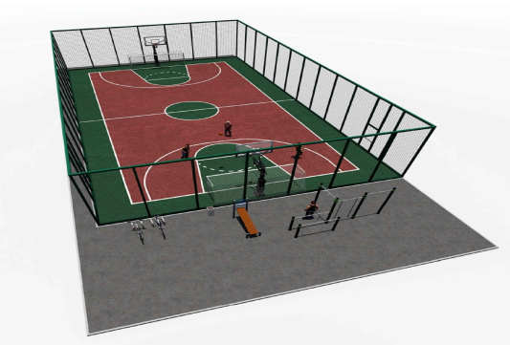
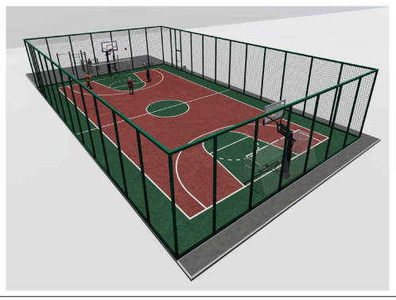
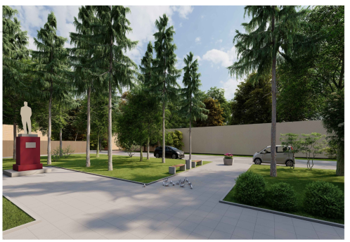
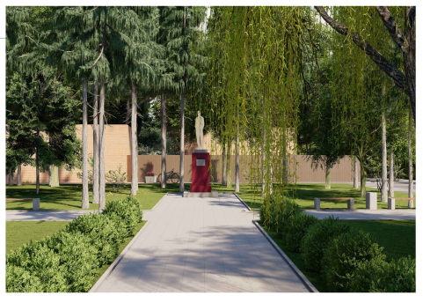
Объемы межбюджетных трансфертов на 2025-2027годы
тыс. рублей
Наименование показателей | 2025 год | 2026 год | 2027 год
Итого | 15192,2 | 8357,7 | 6016,0
в том числе:
Дотации | 10226,20 | 7909,3 | 5551,9
Субвенции | 411,0 | 448,40 | 464,10
Прочие межбюджетные трансферты, передаваемые бюджетам сельских поселений | 4555,00 | 0,0 | 0,0

Slide 12
Муниципальные программы
тыс. руб.
№ | Наименование программы | Период действия | Сумма 2025 год | Сумма 2026 год | Сумма 2027год
1 | Муниципальная программа Обильненского сельского поселения «Развитие муниципальной службы» | 2019-2030гг | 10,0 | 1,0 | 1,0
2 | Муниципальная программа "Участие в предупреждении и ликвидации последствий чрезвычайных ситуаций в границах Обильненского сельского поселения, обеспечение пожарной безопасности " | 2019-2030гг | 262,0 | 94,2 | 78,9
3 | Муниципальная программа Обильненского сельского поселения «Обеспечение общественного порядка, противодействие преступности» | 2019-2030гг | 531,0 | 382,0 | 402,0
4 | Муниципальная программа Обильненского сельского поселения «Обеспечение качественными жилищно-коммунальными услугами населения Обильненского сельского поселения» | 2019-2030 гг | 28,5 | 25,0 | 25,0
5 | Муниципальная программа Обильненского сельского поселения «Развитие сетей наружного освещения» | 2019-2030гг | 503,9 | 636,2 | 629,0
6 | Муниципальная программа Обильненского сельского поселения «Благоустройство территории » | 2019-2030гг | 3213,0 | 2546,0 | 213,4
7 | Муниципальная программа Обильненского сельского поселения «Озеленение территории » | 2019-2030гг | 10,0 | 75,0 | 95,0
8 | Муниципальная программа Обильненского сельского поселения «Развитие культуры» | 2019-2030гг | 7832,4 | 4469,9 | 4487,0
9 | Муниципальная программа Обильненского сельского поселения «Развитие физической культуры и спорта» | 2019-2030гг | 3222,2 | 5,0 | 5,0
10 | Муниципальная программа Обильненского сельского поселения «Управление муниципальными финансами и создание условий для эффективного управления муниципальными финансами» | 2019-2030гг | 11991,4 | 12188,2 | 12671,0
11 | Муниципальная программа Обильненского сельского поселения «Социальная поддержка граждан» | 2019-2030гг | 450,0 | 350,0 | 350,0
12 | Муниципальная программа Обильненского сельского поселения «Развитие малого и среднего бизнеса в Обильнеском сельском поселении» | 2019-2030 гг | 1,0 | 1,0 | 0,0
 | ИТОГО: |  | 28055,4 | 20773,5 | 18957,3

Slide 13

Спасибо за внимание !

